Slide 1
Diplomová práce
Reflektometr v časové oblasti
ČVUT FEL EK, Elektronika
Petr Polášek
2020-02-01

Slide 2
Struktura obhajoby
Princip funkce
Navržený hardware
Firmware v zařízení
Software pro PC
SOL kalibrace
Potlačení šumu
Změřené parametry

Slide 3
Princip funkce

Slide 4
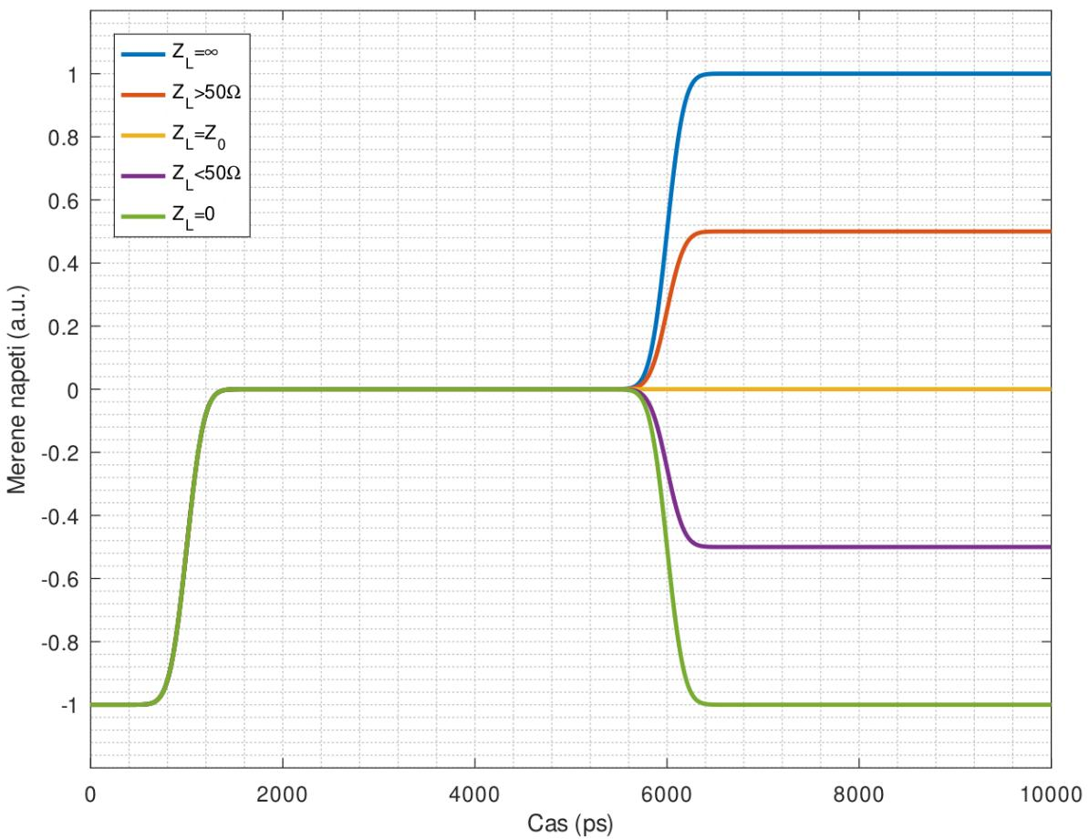

Slide 7
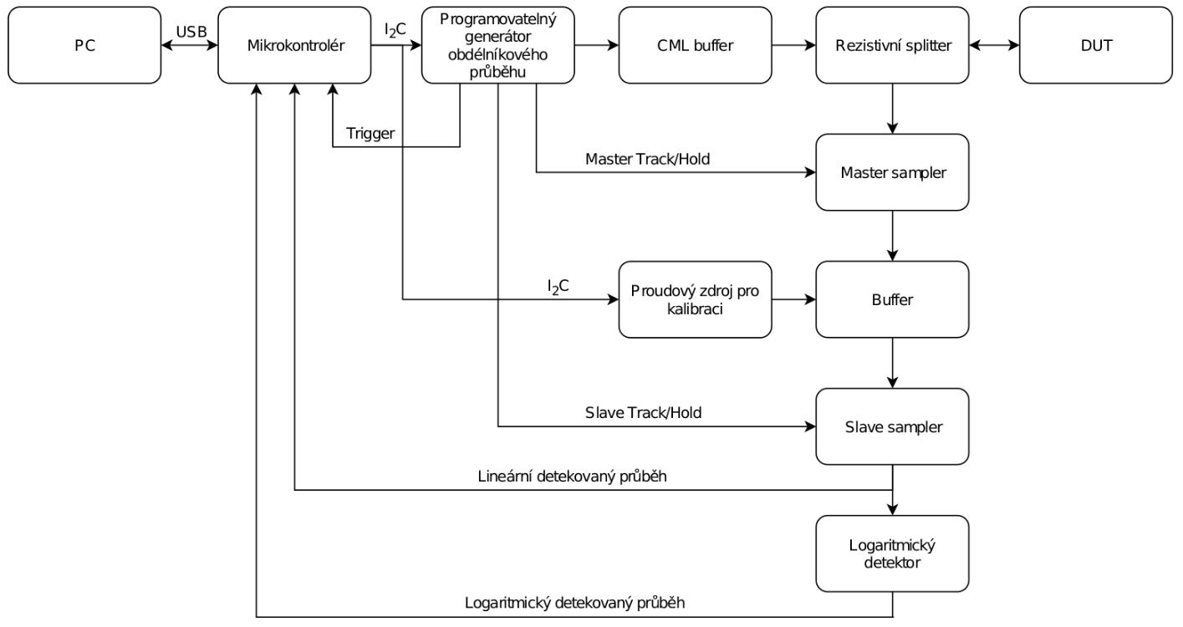

Slide 12
Navržený hardware

Slide 13
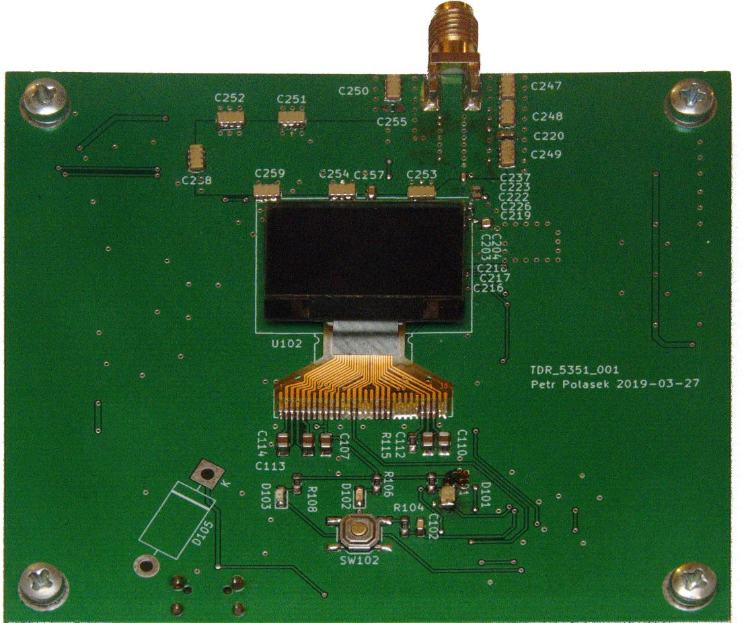

Slide 14
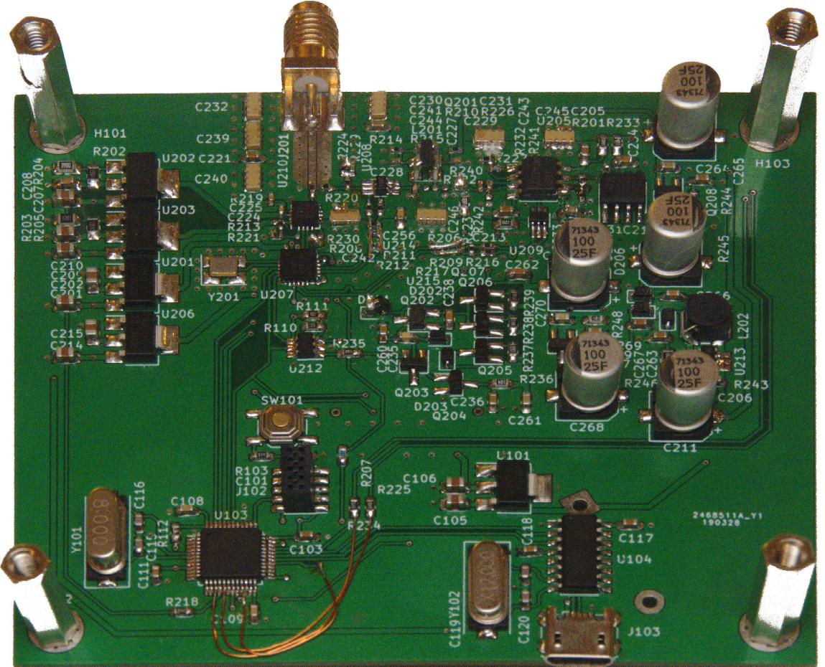

Slide 18
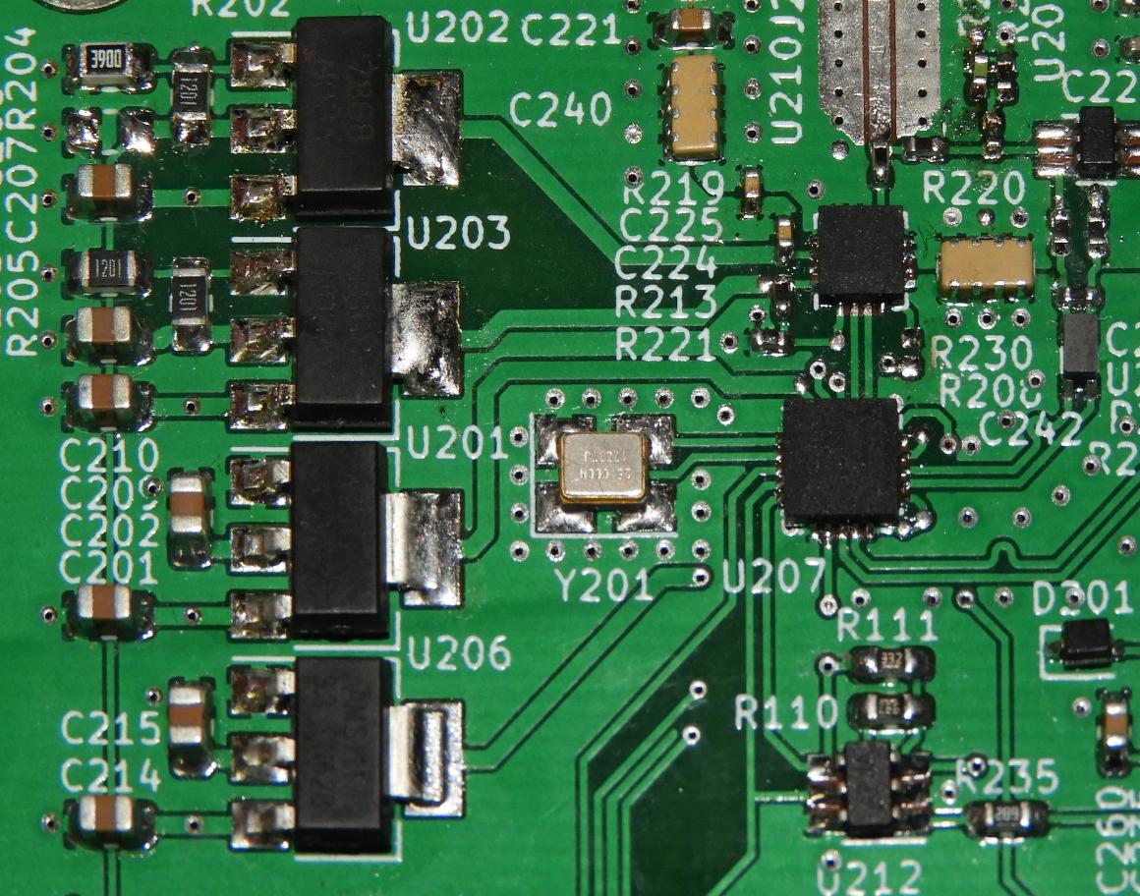

Slide 23
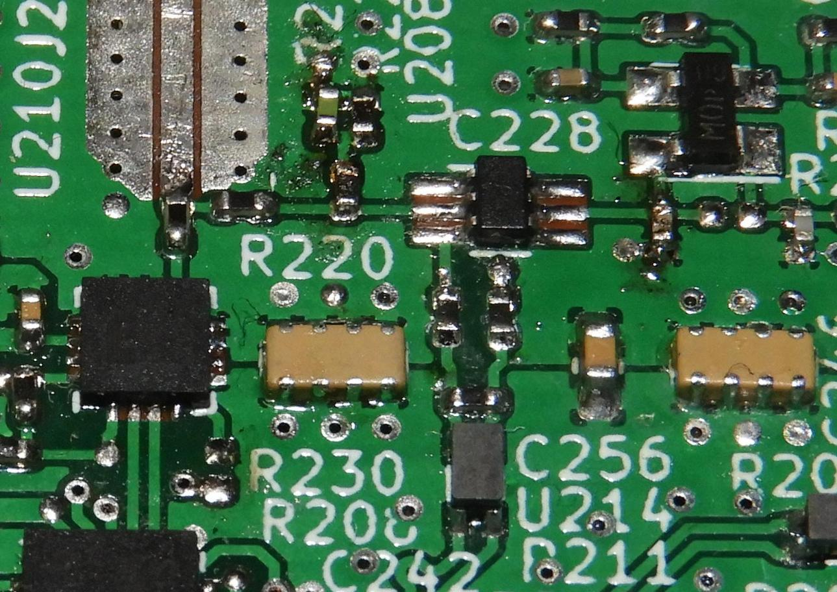

Slide 25
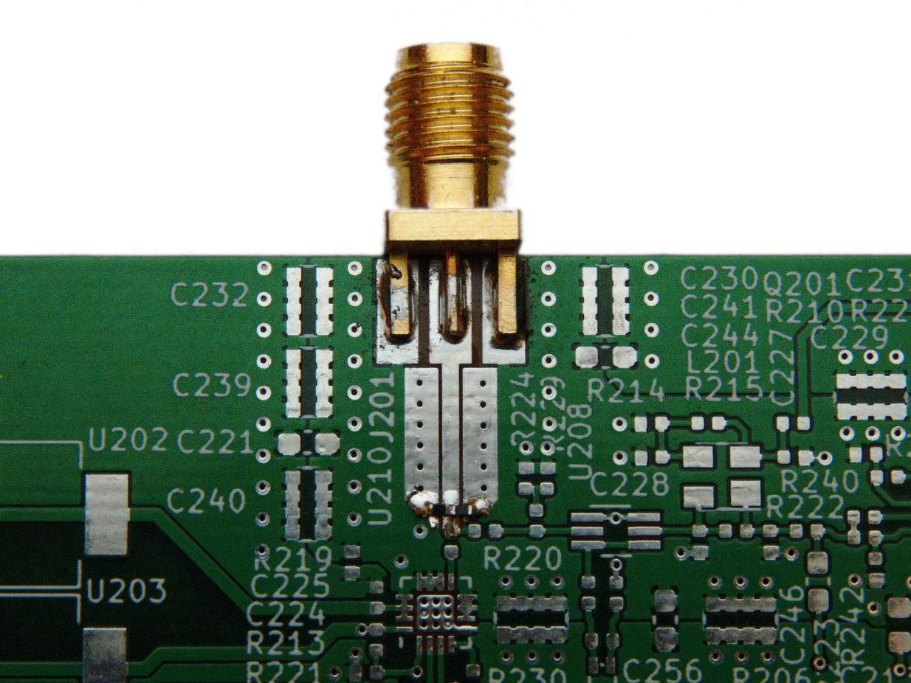

Slide 26
Firmware v zařízení

Slide 27
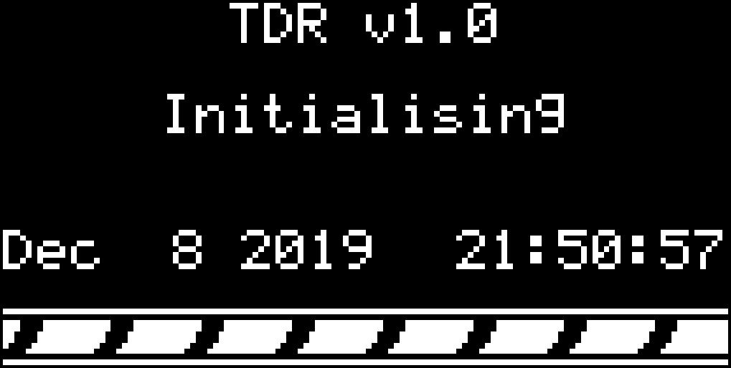

Slide 28


Slide 29
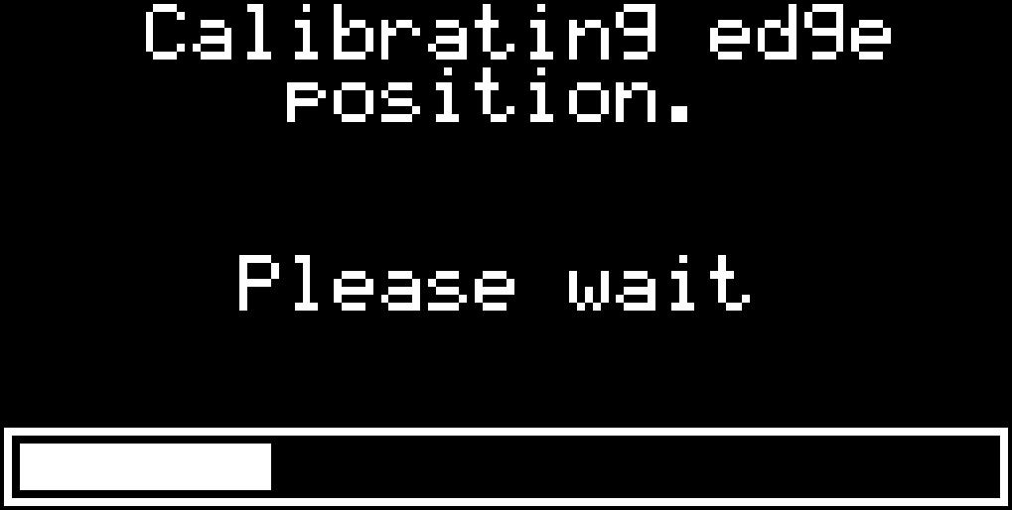

Slide 30


Slide 31
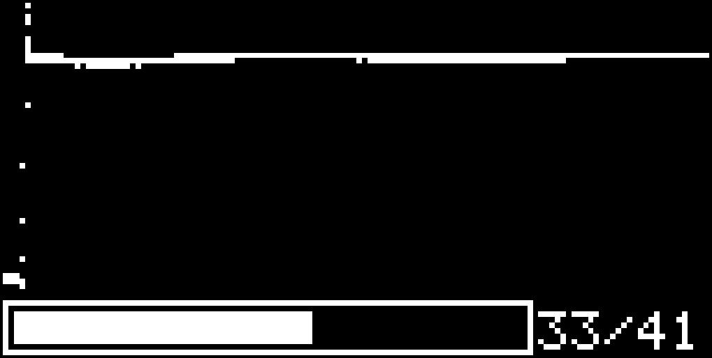

Slide 32
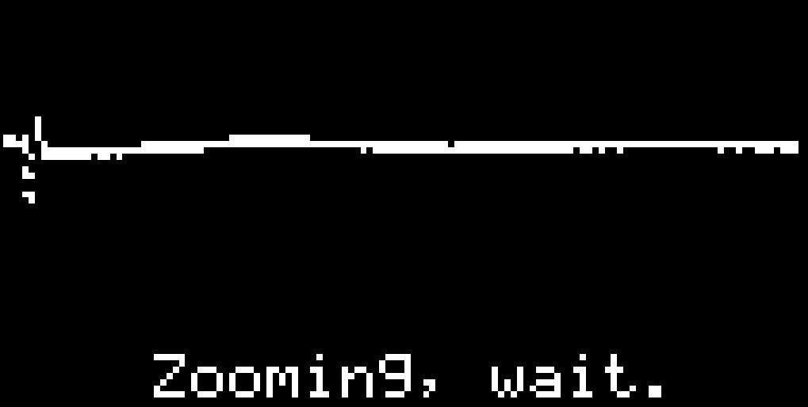

Slide 33
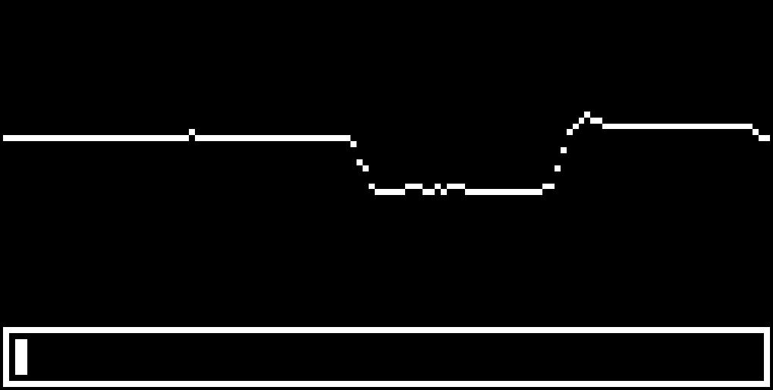

Slide 34
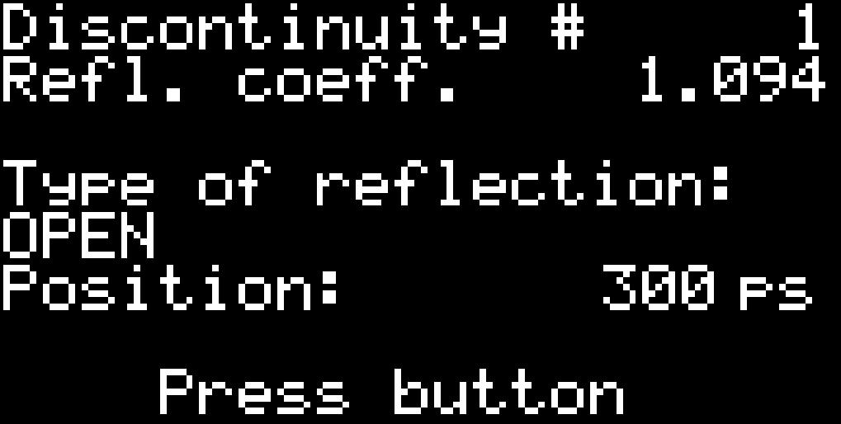

Slide 35
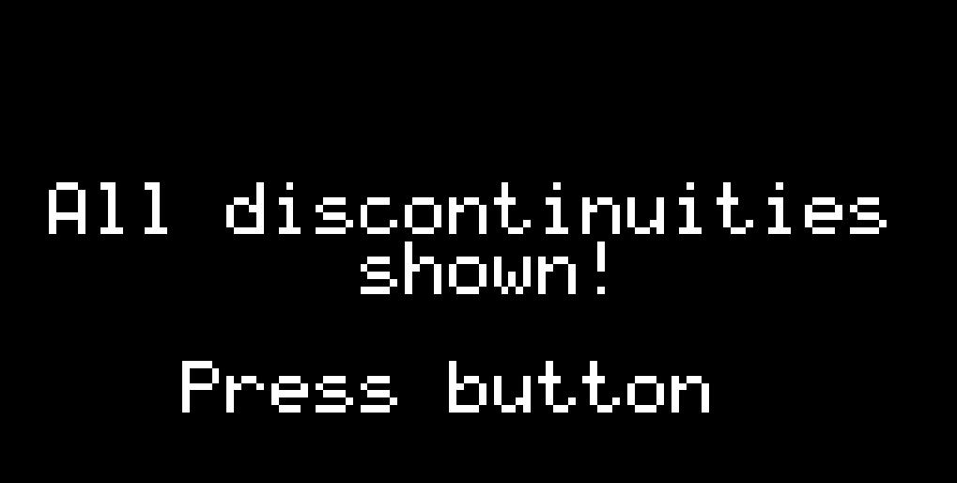

Slide 36
Software pro PC

Slide 37
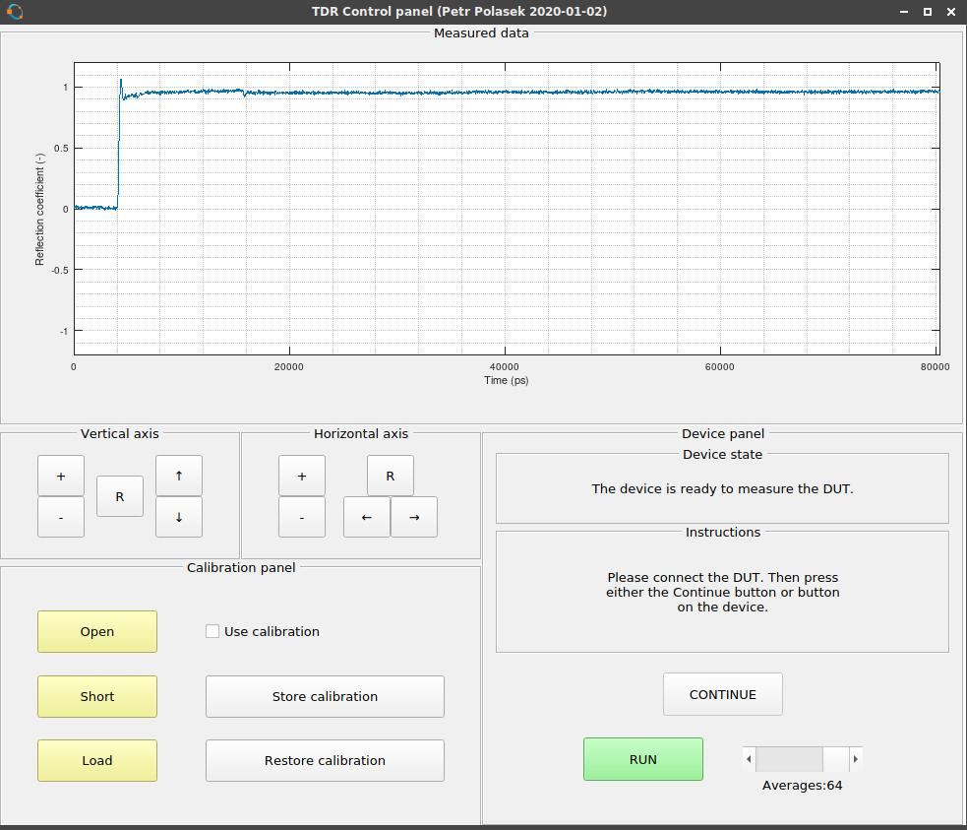

Slide 41
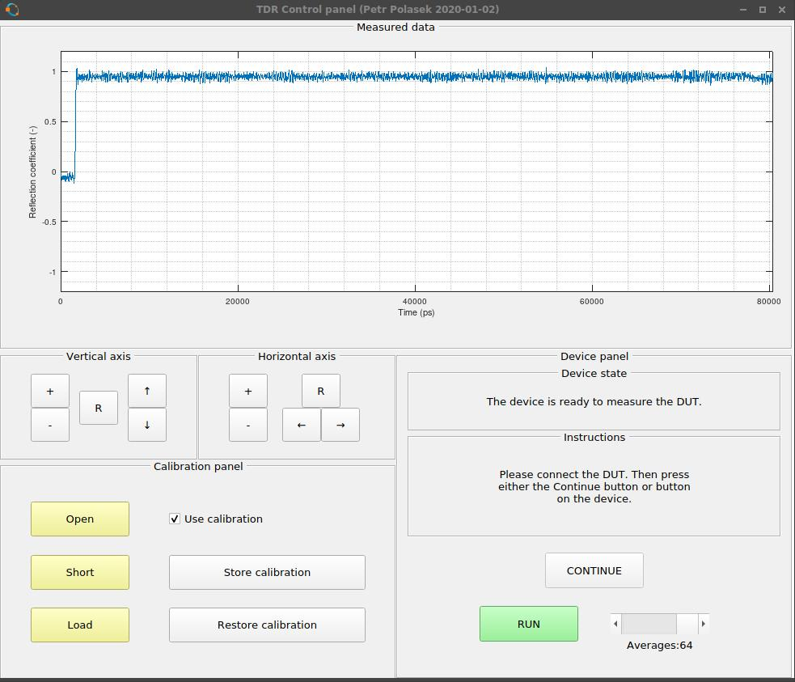

Slide 42
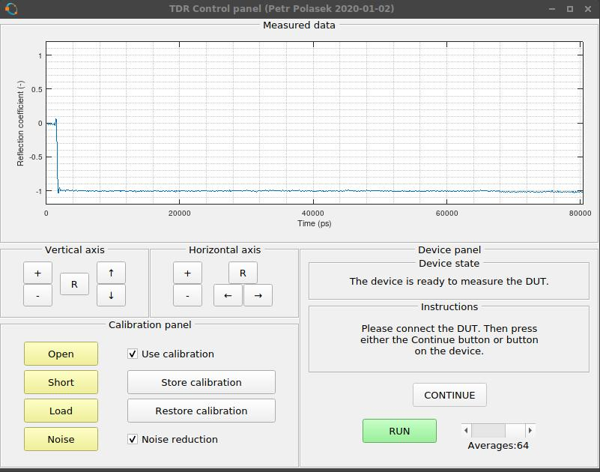

Slide 43
SOL kalibrace

Slide 44
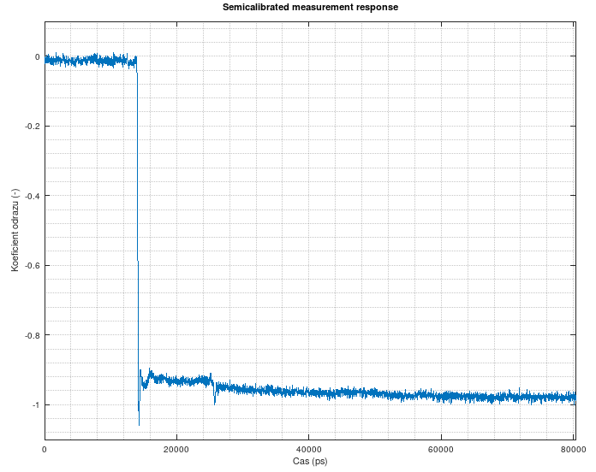

Slide 50
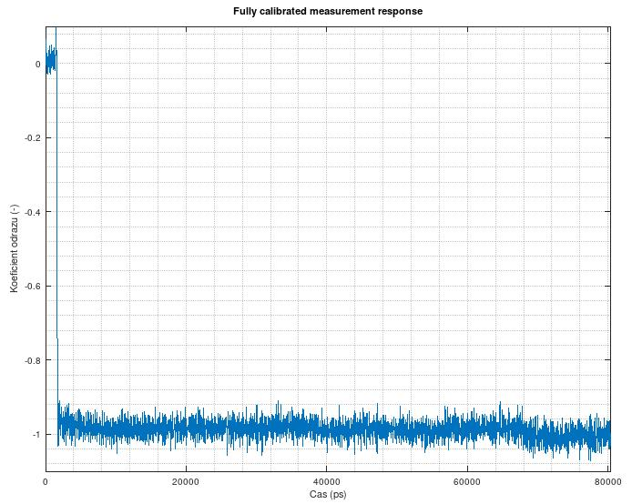

Slide 51
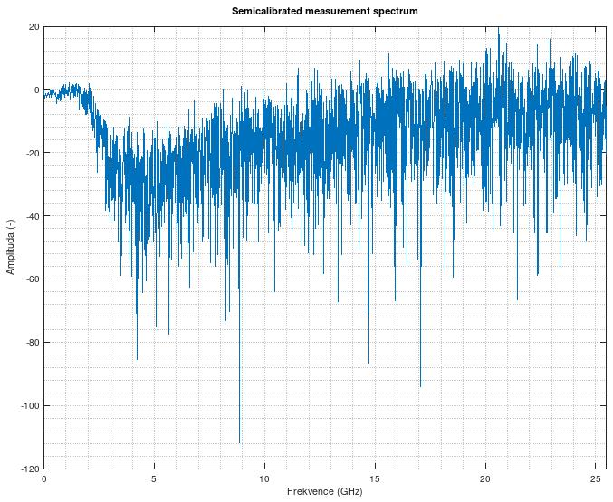

Slide 52
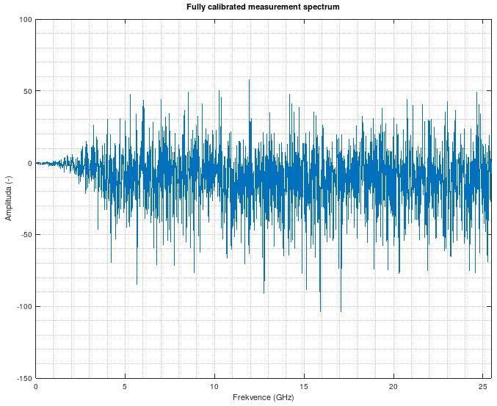

Slide 53
Potlačení šumu

Slide 54
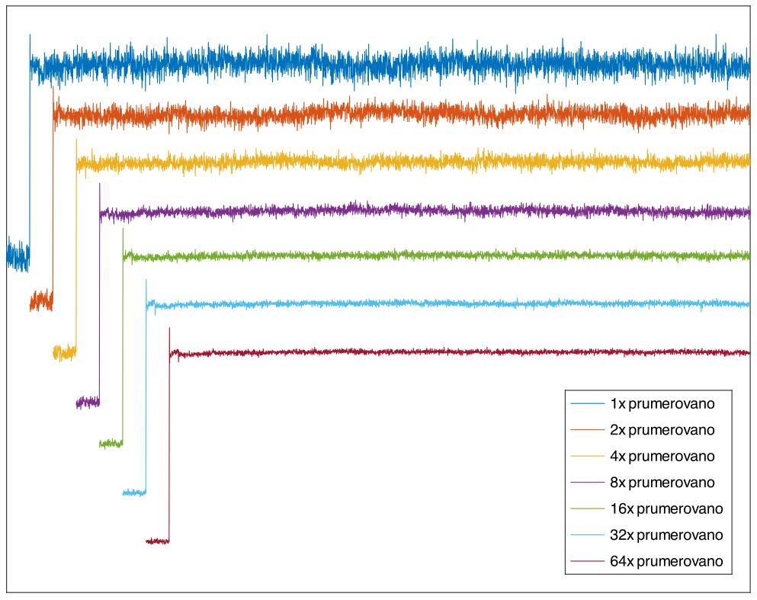

Slide 56
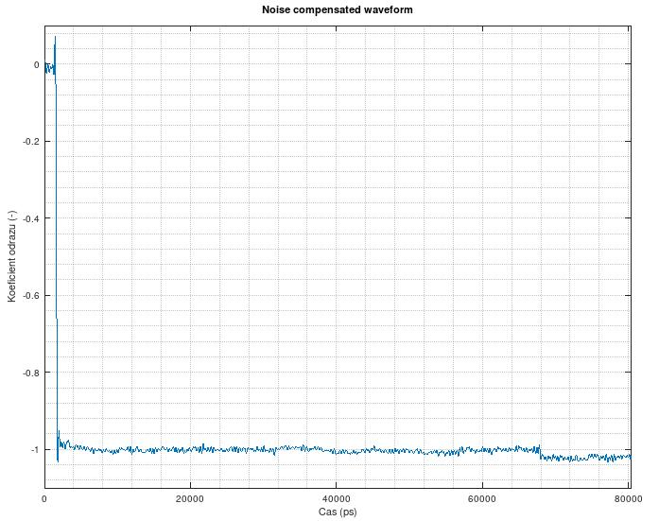

Slide 57
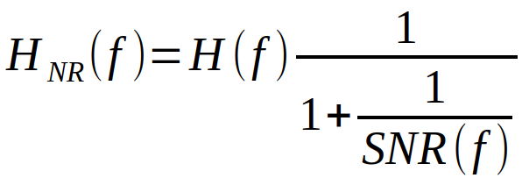
Wienerova dekonvoluce

Slide 58
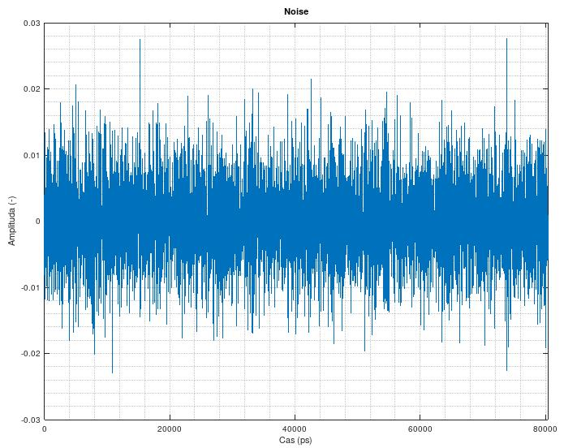

Slide 59
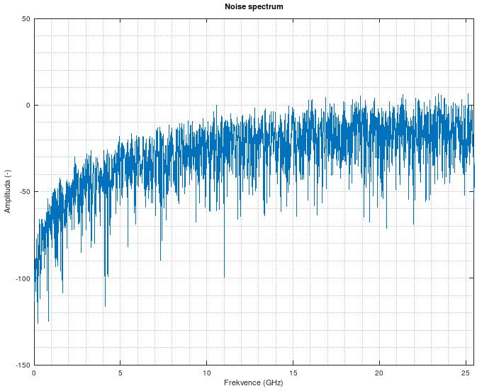

Slide 60
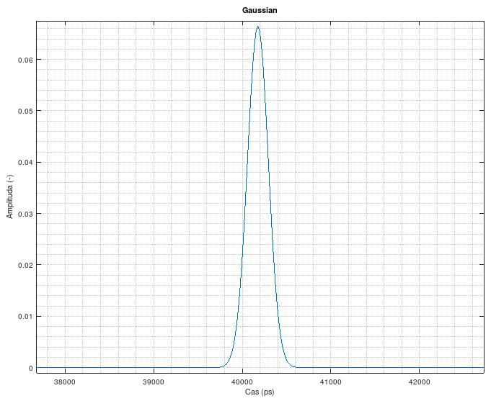

Slide 61
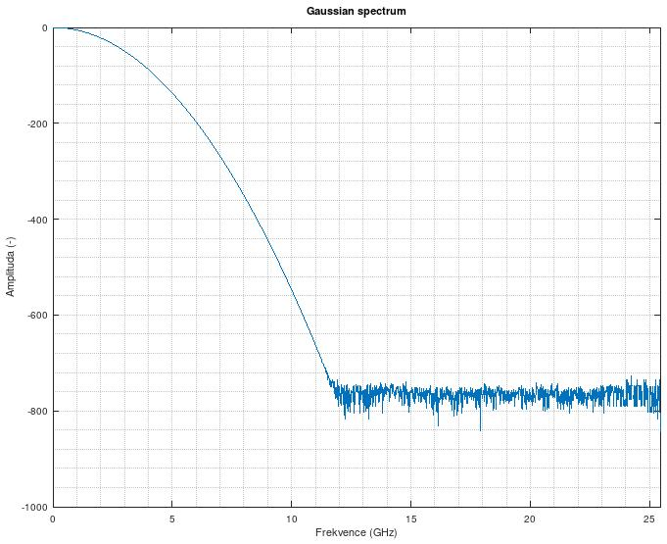

Slide 62
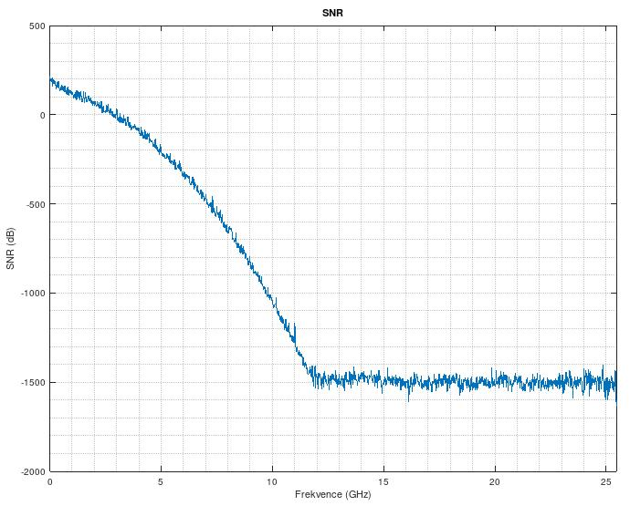

Slide 64
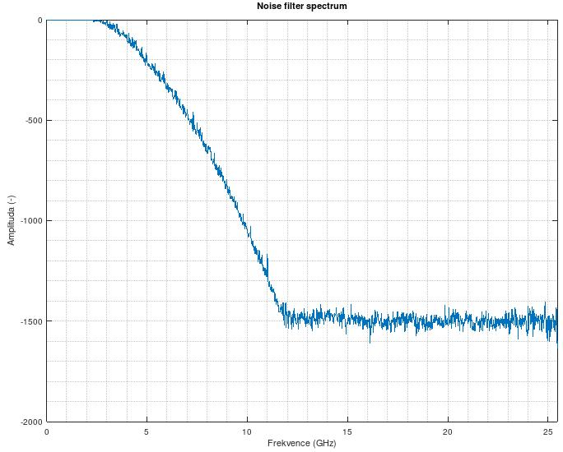

Slide 68
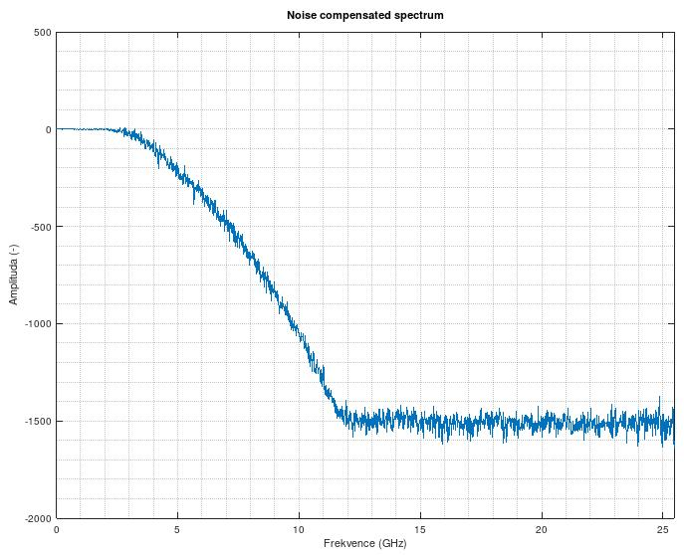

Slide 71
Změřené parametry

Slide 72
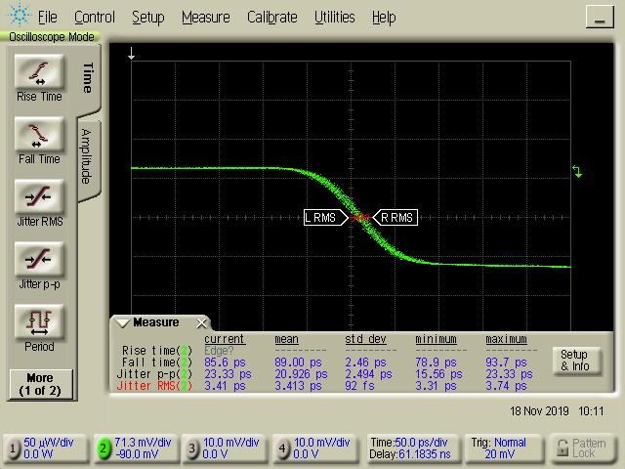

Slide 73

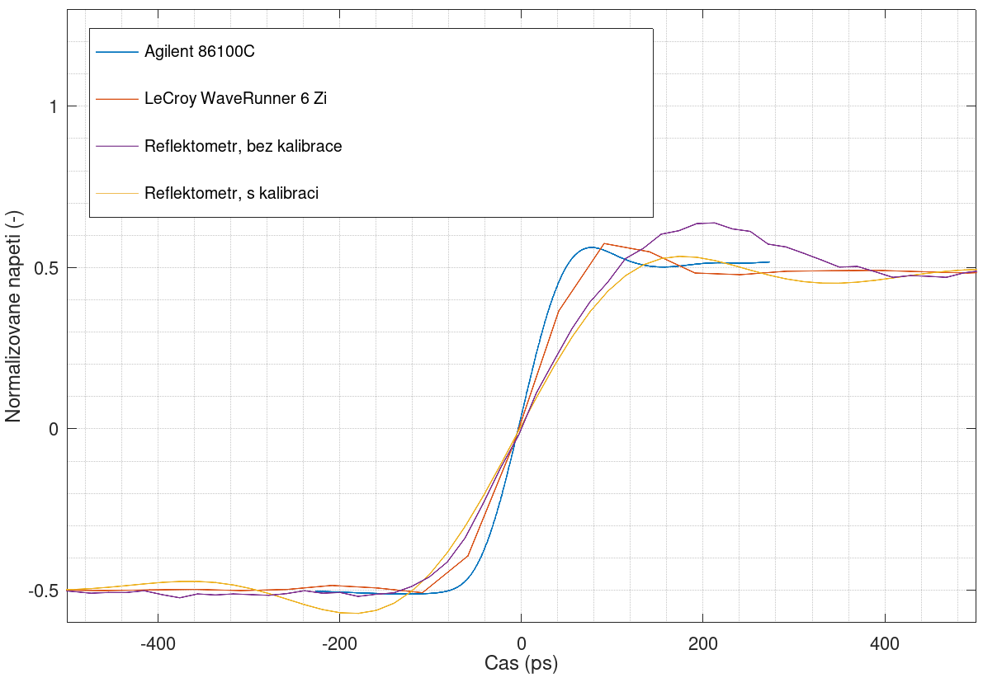

Slide 74
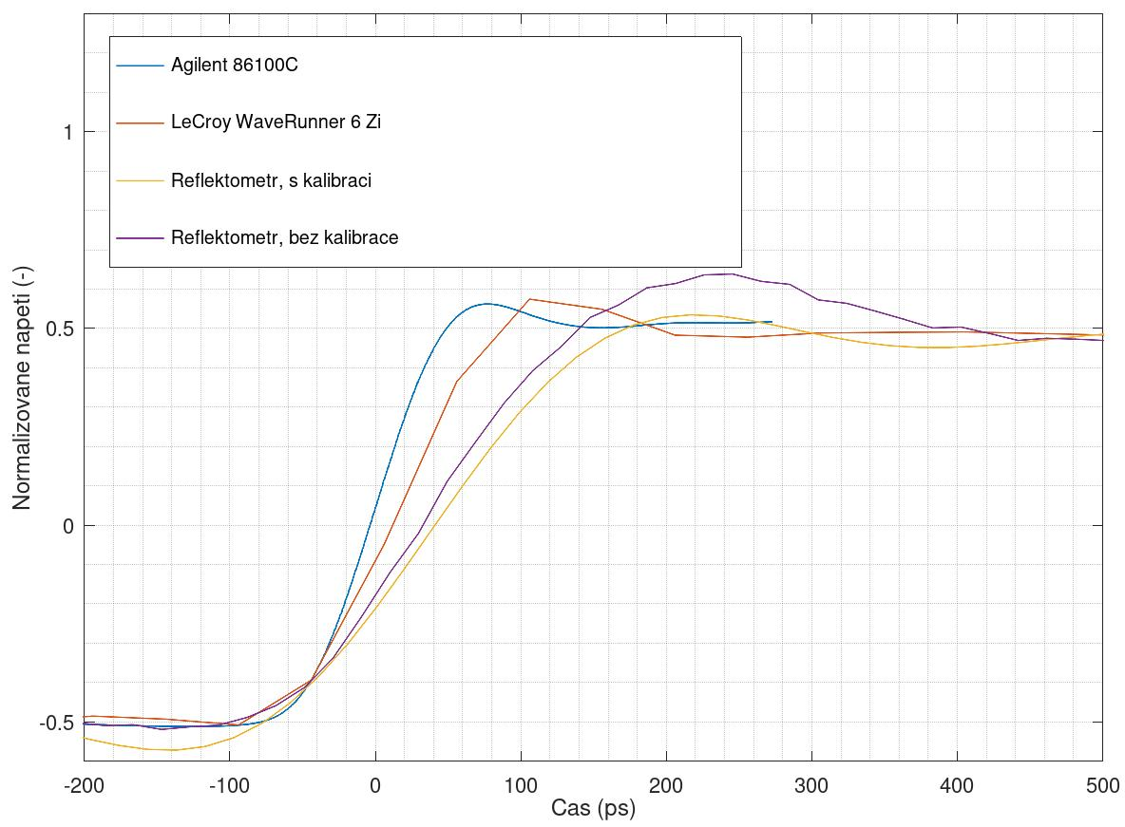

Slide 75


Slide 76

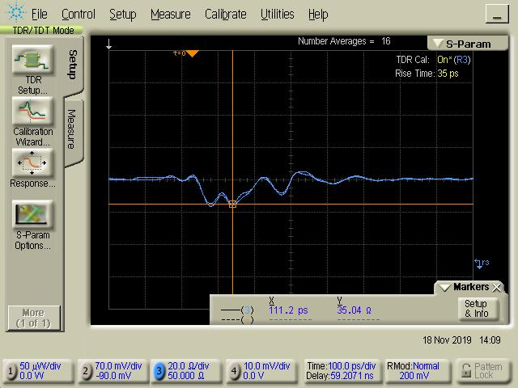

Slide 77

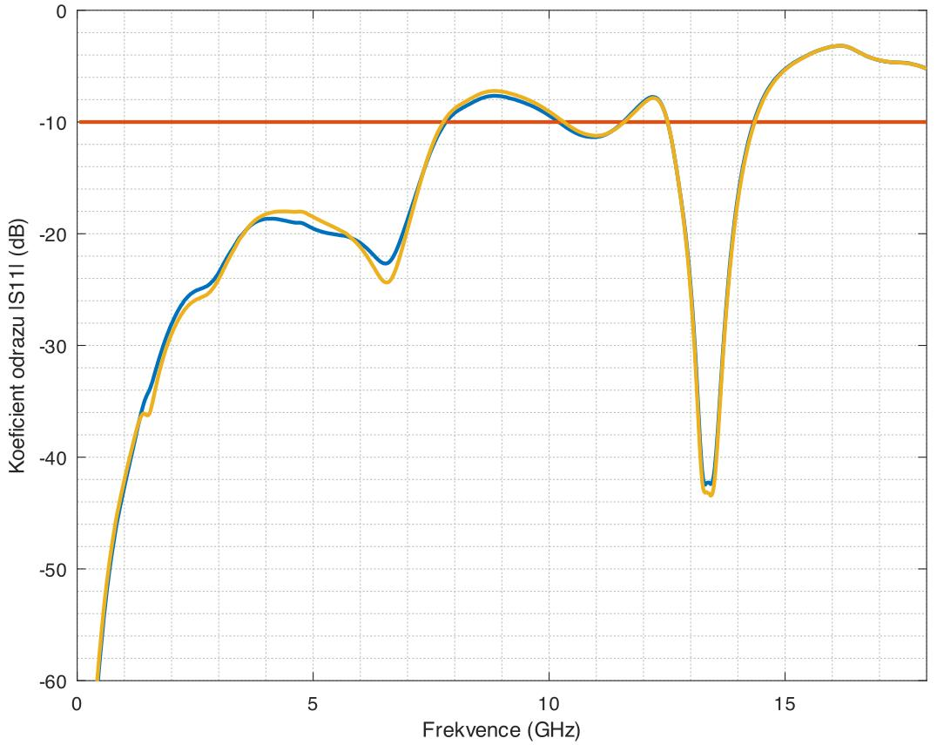

Slide 78
Diplomová práce
Reflektometr v časové oblasti
ČVUT FEL EK, Elektronika
Petr Polášek
2020-02-01

